Slide 1
INFORMAČNÍ SYSTÉMY VE VEŘEJNÉ SPRÁVĚ
8. Provozní systémy
Ing. Radim Dolák, Ph.D.

Slide 2
Cíle přednášky
Definovat pojem provozní informační systémy
Orientovat se v základních modulech provozních informačních systémů
Znát některé konkrétní systémy dostupné na trhu

Slide 3
Provozní informační systémy - definice
Provozní informační systémy zajišťují informační činnosti nutné pro vnitřní provoz příslušného orgánu nesouvisející bezprostředně s výkonem veřejné správy.
Jedná se např. o účetnictví, správu majetku, evidenci docházky zaměstnanců, evidenci došlých faktur aj. Činnosti, pro jejichž zajištění se tyto IS používají, bezprostředně neslouží pro výkon (vrchnostenské) veřejné správy. Byly by ISVS pouze v případě, kdy je předmětná činnost vrchnostenskou kompetencí daného orgánu veřejné správy, např. IS o (správních) rozhodnutích o přidělení nebo odnětí dotací.
Provozní informační systémy, které mají vazby na ISVS jsou popisovány v informační koncepci obdobně jako ISVS, popř. jsou popisovány pouze tyto vazby. Provozní systémy, které nemají vazby na ISVS, nemusí být popisovány v informační koncepci.

Slide 4
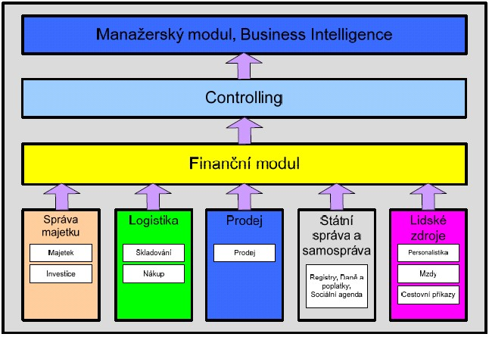
Provozní informační systémy – ukázka architektury
Systém Orsoft RADNICE

Slide 5
Provozní informační systémy - Orsoft RADNICE Open
Systém Orsoft RADNICE Open je původní modulární ekonomický informační systém určený pro města a větší obce, který obsahuje specifické moduly pro automatizaci procesů a činností samosprávy a státní správy.
Pracuje v tříúrovňové architektuře klient-server s grafickým uživatelským rozhraním v prostředí Microsoft Windows.
Mezi hlavní přínosy systému Orsoft RADNICE Open patří podpora všech běžných ekonomických a řídících procesů středně velkých rozpočtových a příspěvkových organizací.
Bohatá funkcionalita najde své uplatnění při plnění specifických požadavků především rozpočtového finančního účetnictví, včetně odevzdávání požadovaných státních výkazů.
Systém je optimálně navržen pro práci 5 až 50 uživatelů.

Slide 6
Modul „správa majetku“
Modul řeší investice a správu dlouhodobého i drobného majetku.
Podmodul majetek je určen pro:
dokladovanou evidence majetku;
vedení databáze účetních, daňových, statistických, technicko-výrobních a obecně evidenčních informací;
operativní evidenci drobného (neinvestičního) majetku;
evidence majetkových daní;
sledování cyklické údržby majetku.

Slide 7
Modul „správa majetku“
Podmodul „investice“ je určen pro dokladovanou účetní, investiční a statistickou evidenci investic - nedokončených i dokončených:
likvidace investičních faktur;
dokončené investice (investiční majetek);
nedokončené investice, případně částečně;
neinvestiční náklady.

Slide 8
Modul „logistika“
Modul v sobě zahrnuje skladovou evidenci a řízení nákupu.
Podmodul „skladování“ umožňuje vedení skladové evidence pro různé typy skladů:
skladové pohyby - příjemky, výdejky, přecenění atd.;
přehledy a statistiky, opisy dokladů;
vyhledávání v databázi skladu, možnosti různých pohledů;
inventarizace, sledování stavu minimálních a maximálních zásob;
účtování pohybů;
vazba na další moduly.

Slide 9
Modul „logistika“
Podmodul „nákup“ je určen pro podporu řízení a zpracování činností souvisejících s objednáváním a nákupem materiálů, zboží a služeb:
evidence dodavatelů;
udržování dodavatelských ceníků, artiklů;
informace o skladech, stavu zásob;
objednávky;
evidence dodavatelských smluv;
evidence došlých faktur;
hodnocení dodavatelů atd.

Slide 10
Modul „prodej“
Modul „prodej“ umožňuje řízení prodeje:
nabídky;
poptávky;
objednávky;
smlouvy;
dodací listy;
faktury;
statistiky.

Slide 11
Modul „samospráva a státní správa“
registry;
ohlašovnu;
volební agendu;
daně a poplatky (např.: poplatky ze psů, za komunální odpad, za lázeňský a rekreační pobyt a za ubytovací kapacitu, užívání veřejného prostranství, ze vstupného)
místní poplatky;
přestupkové řízení;
sociální agendu“ (např. příspěvek na výživu dítěte, mimořádné výhody pro těžce zdravotně postižené, jednorázové účelové příspěvky, bezúročné půjčky, dávky sociální pomoci pro občany sociálně potřebné, pro občany staré a zdravotně postižené, příspěvek při péči o blízkou a jinou osobu)

Slide 12
Modul „lidské zdroje“
Modul „lidské zdroje“ zahrnuje personální agendu a rozvoj, zpracování mezd včetně vazeb na docházkové a stravovací systémy, cestovné, vazbu na Portál veřejné správy atd.
Podmodul „personalistika“ je určen k podpoře důležitých personálních rozhodnutí a patří sem:
personální evidence a administrativa;
kvalifikace a vzdělávání;
pracovní místa;
hodnocení pracovníků;
uchazeči o zaměstnání;
sociální program.

Slide 13
Modul „lidské zdroje“
Podmodul „mzdy“ zajišťuje výpočet mezd zaměstnanců a vše, co s tím souvisí:
mzdová agenda (základní mzdy a prémiové nadstavby);
daně;
zdravotní i sociální pojištění, nemocenské, sociální i státní dávky;
srážky zaměstnanců;
mzdové uzávěrky;
rozbory;
penzijní fondy.

Slide 14
Modul „lidské zdroje“
Podmodul „cestovní příkazy“ zajišťuje:
tuzemské i zahraniční cestovní příkazy;
výpočty cestovních náhrad;
vazba na další podsystémy.
Finanční modul obsahuje:
rozpočtové účetnictví;
knihy analytické evidence a dílčích činností;
rozpočetnictví;
pohledávky;
závazky;
banka;
pokladna.

Slide 15
Modul „lidské zdroje“
Modul „controlling“ zahrnuje:
modelování;
rozpočtového výhledu;
rozpočtu;
schvalování rozpočtu a jeho rozpis;
úpravy schváleného rozpočtu;
controlling rozpočtu.

Slide 16
Modul „lidské zdroje“
Manažerský modul je určen pro:
podpora strategického a taktického rozhodování
dimenzionální modelování
finanční účetnictví.
majetek.
lidské zdroje.
prodej.
nákup.

Slide 17
Provozní informační systémy - příklady
IS Munis (http://www.munis.cz/art/info);
CityWare (http://www.cityware.cz/cz/produkty-a-sluzby/majetkovy-subsystem/2);
Obis (http://www.mhmp.cz/index.php);
Vita (http://www.vitasw.cz/);
R-INFO (http://www.r-info.cz/index.htm);
Vera (http://www.vera.cz/reseni).

Slide 18
DĚKUJI ZA POZORNOST

